Slide 1
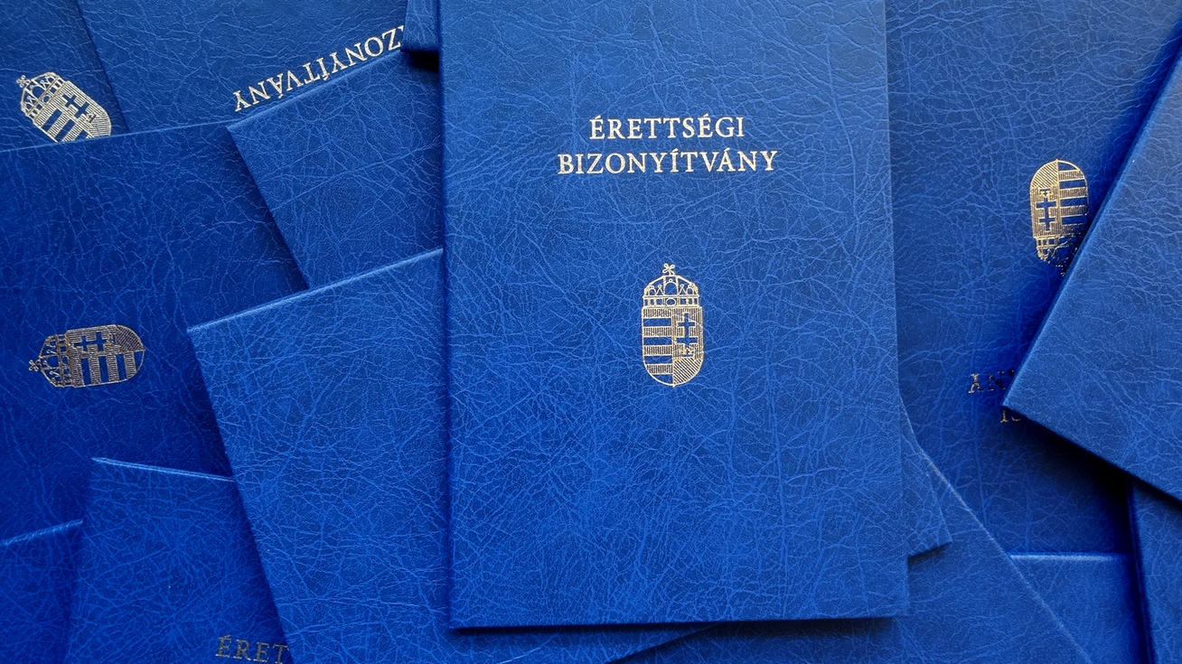



Let’s Graduate
Bernát Olivér
Gáspár Zsolt
Lipták Dárius

Slide 2
Learning Assistance Software
A preparation program for students preparing for final exams.
Covers subjects such as Mathematics, History, and Hungarian language and literature
It summerizes the revised final exam tasks from previous years in an interactive format, making it easier for students to practise tests and recieve immediate feedback.

Slide 3
Functions - Ideas
Main functions:
Main menu
User guide
Quiz interface
Task list, Review
Task randomizer
Extras:
Progress reset
Adverts
Newletter registration
Spaced repetition
Daily streak (duolingo style)
Bernát Olivér
Gáspár Zsolt
Lipták Dárius

Slide 4
Érettségizzünk
Olivér Bernát
Zsolt Gáspár
Dárius Lipták

Slide 5
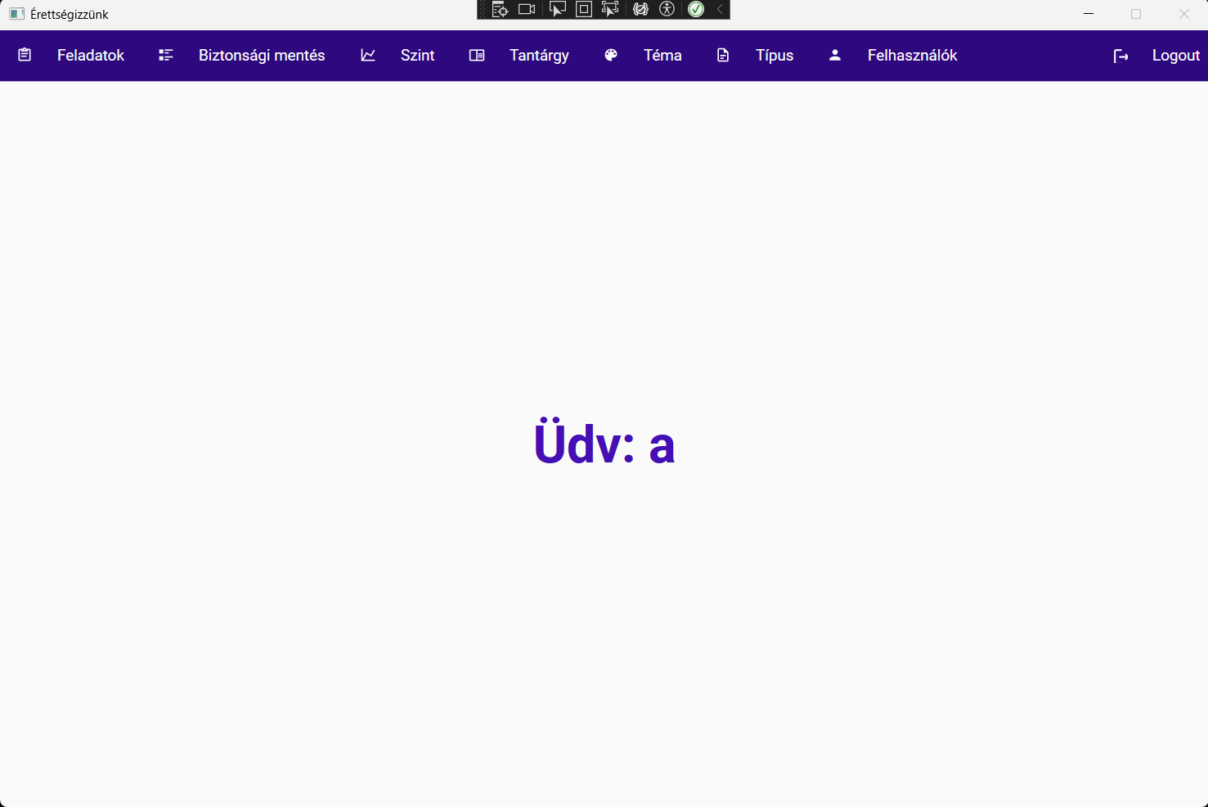
Érettségizzünk
Fő feladatok:
Backend teljes körű kidolgozása
Adminisztratív feladatokat ellátó felület kidolgozása
Olivér Bernát
Admin felület:
Gáspár Zsolt
Lipták Dárius

Slide 6
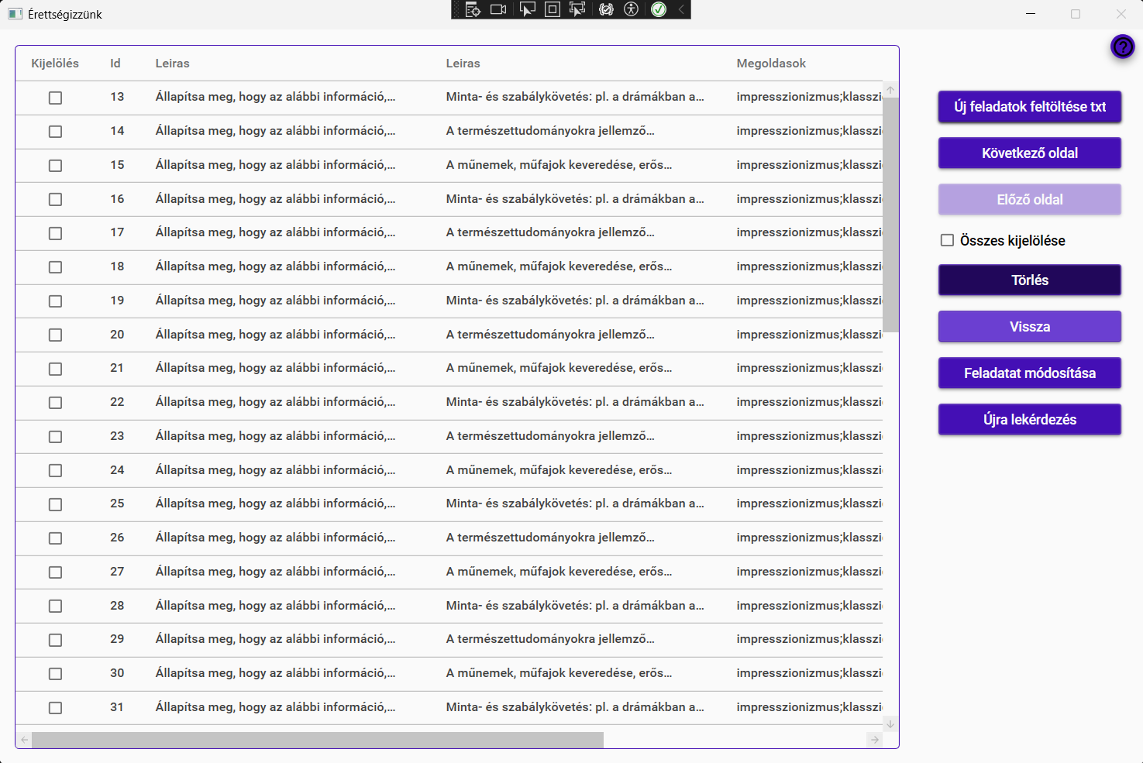
Érettségizzünk
Fő feladatok:
Backend teljes körű kidolgozása
Adminisztratív feladatokat ellátó felület kidolgozása
Olivér Bernát
Admin felület:
Gáspár Zsolt
Lipták Dárius

Slide 7
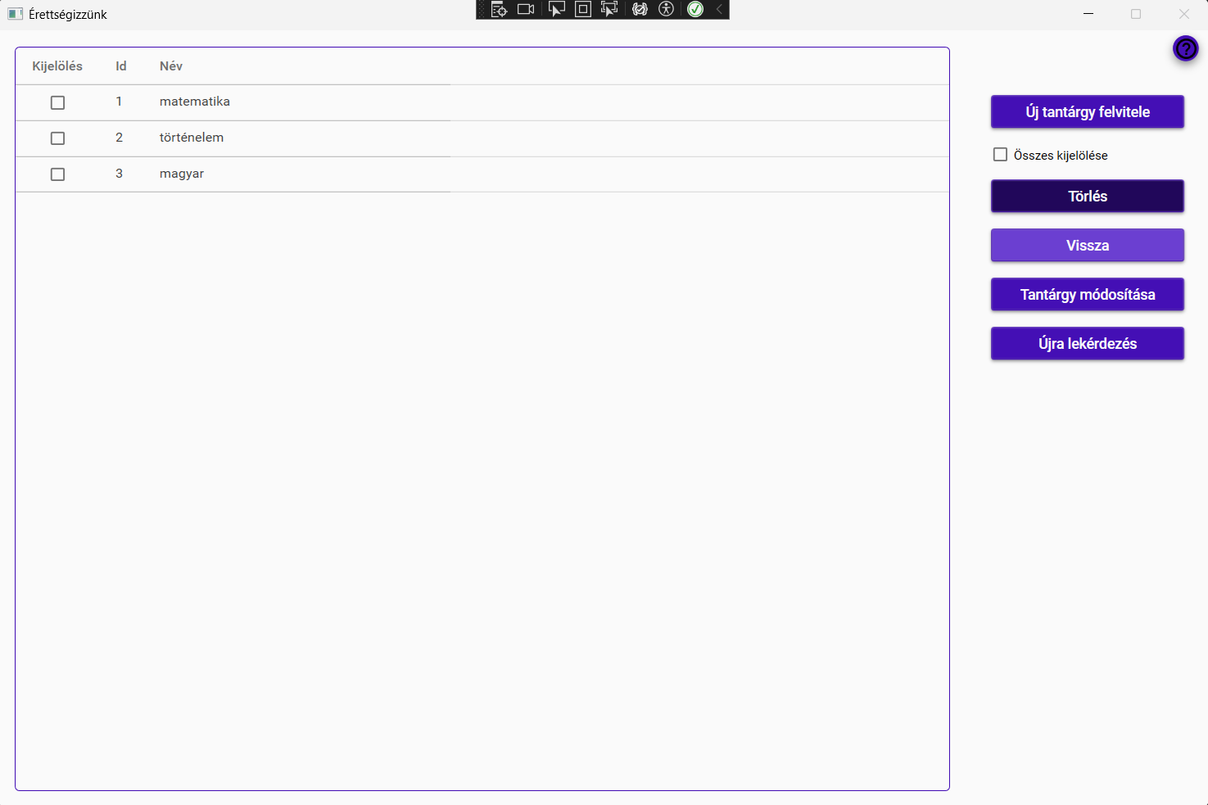
Érettségizzünk
Fő feladatok:
Backend teljes körű kidolgozása
Adminisztratív feladatokat ellátó felület kidolgozása
Olivér Bernát
Admin felület:
Gáspár Zsolt
Lipták Dárius

Slide 8
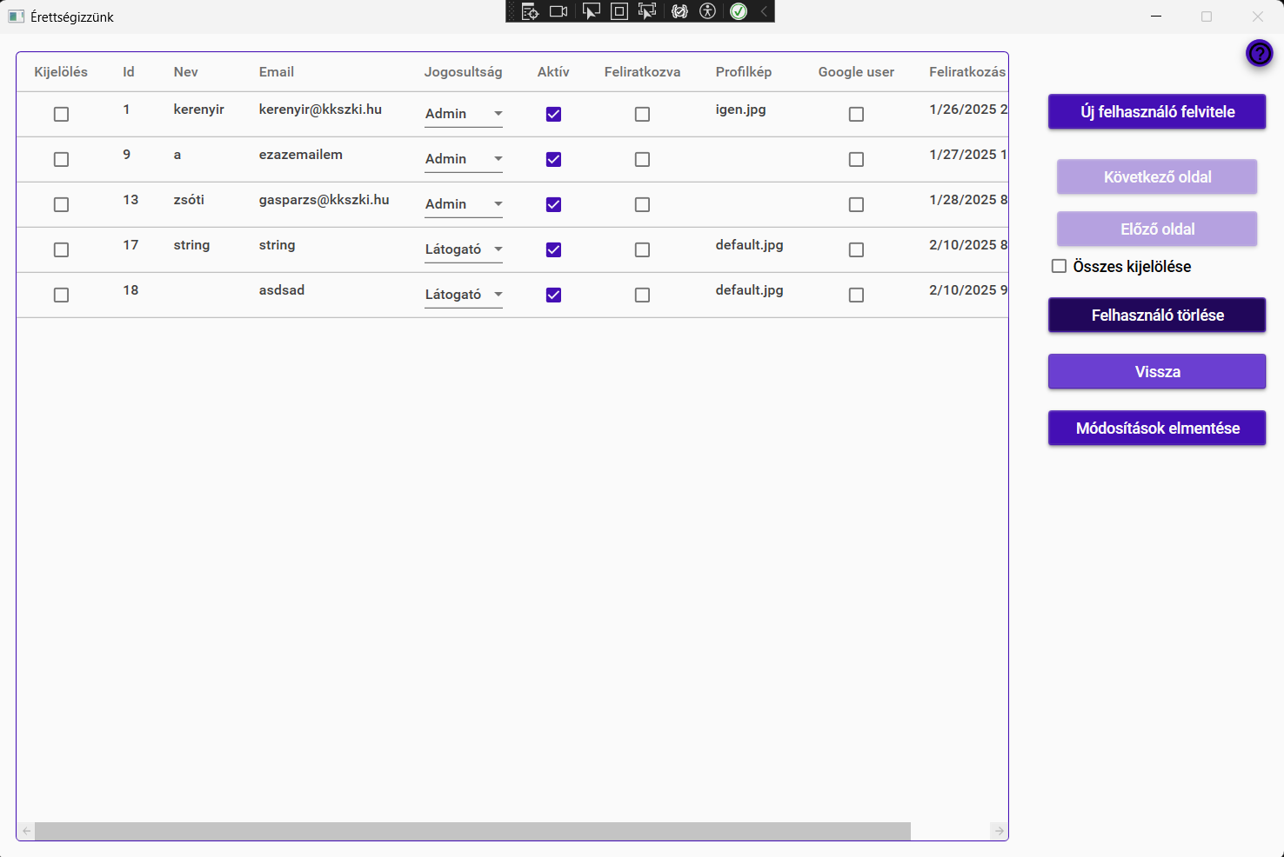
Érettségizzünk
Fő feladatok:
Backend teljes körű kidolgozása
Adminisztratív feladatokat ellátó felület kidolgozása
Olivér Bernát
Admin felület:
Gáspár Zsolt
Lipták Dárius

Slide 9
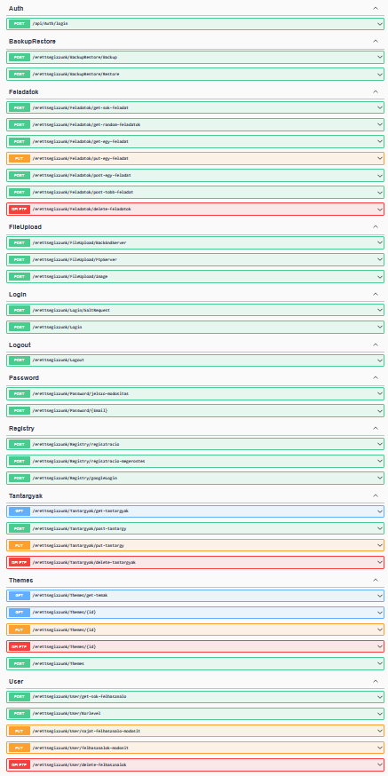
Érettségizzünk
Fő feladatok:
Backend teljes körű kidolgozása
Adminisztratív feladatokat ellátó felület kidolgozása
Olivér Bernát
Admin felület:
Gáspár Zsolt
Lipták Dárius

Slide 10
Érettségizzünk
Fő feladatok:
Backend teljes körű kidolgozása
Adminisztratív feladatokat ellátó felület kidolgozása
Olivér Bernát
Swagger:
Gáspár Zsolt
Lipták Dárius

Slide 11
Érettségizzünk
Olivér Bernát
Zsolt Gáspár
Dárius Lipták

Slide 12
Érettségizzünk
Bernát Olivér
Gáspár Zsolt
Lipták Dárius

Slide 13
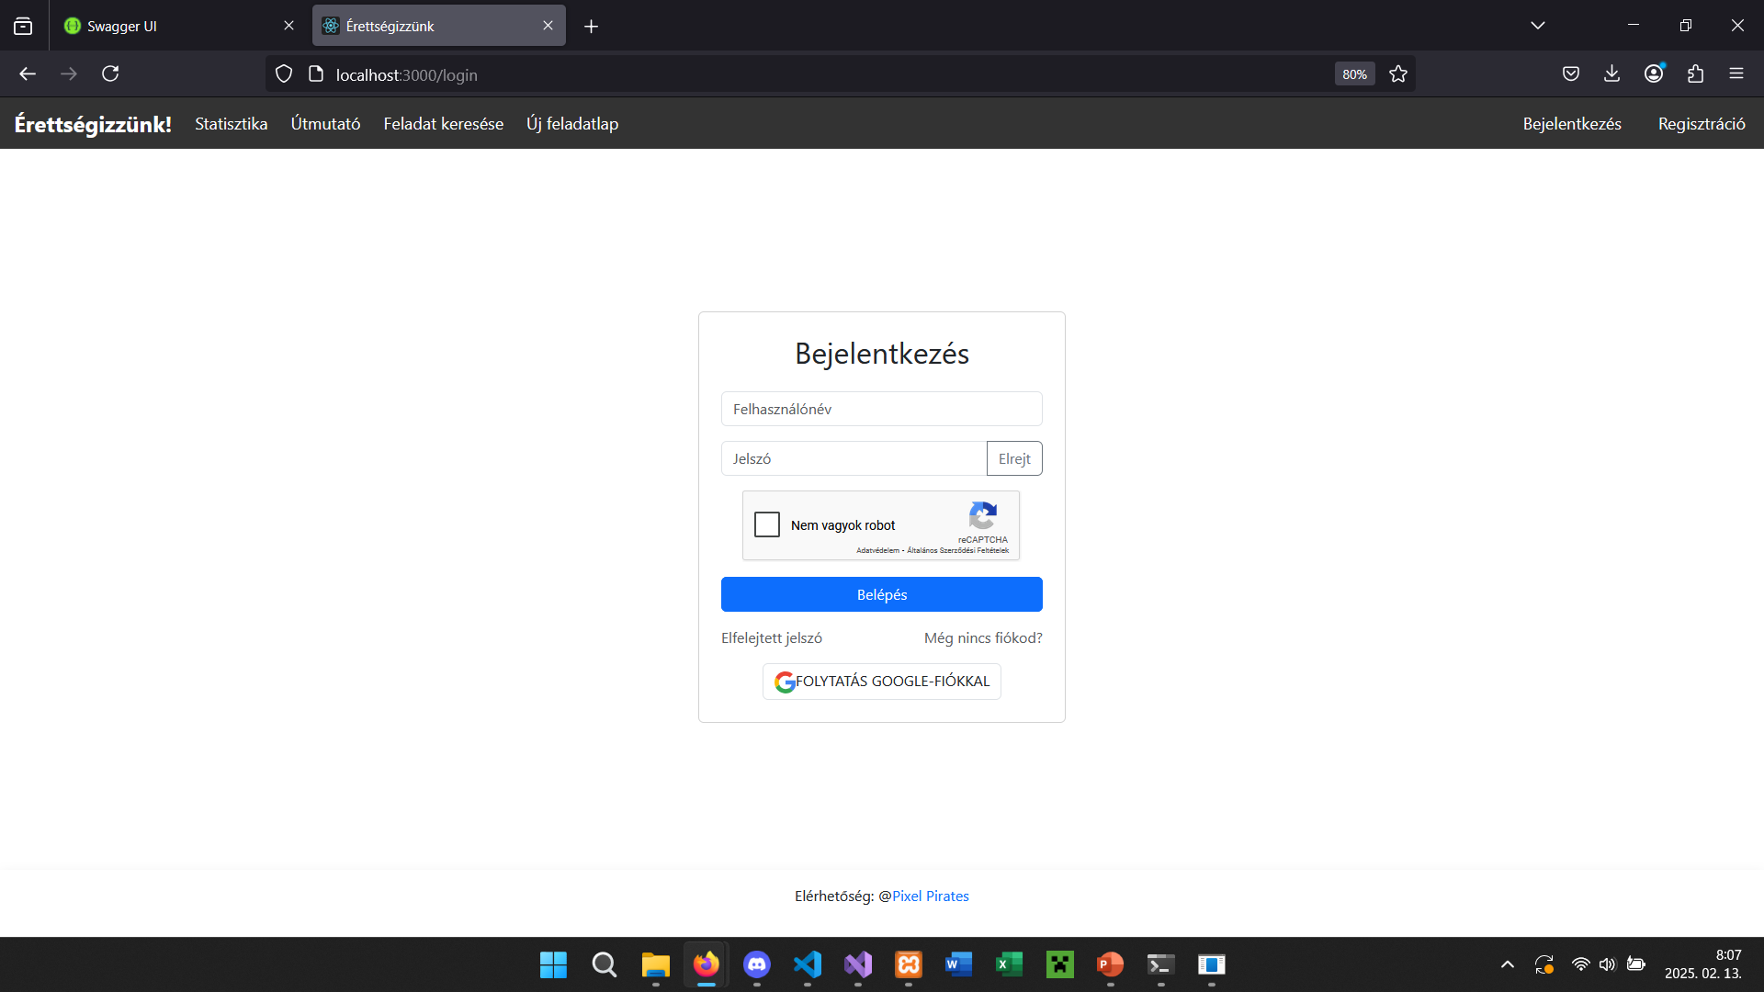
Érettségizzünk
Fő feladatok:
Frontend teljes körű kidolgozása
Gáspár Zsolt
Bejelentkezés:
Bernát Olivér
Lipták Dárius

Slide 14
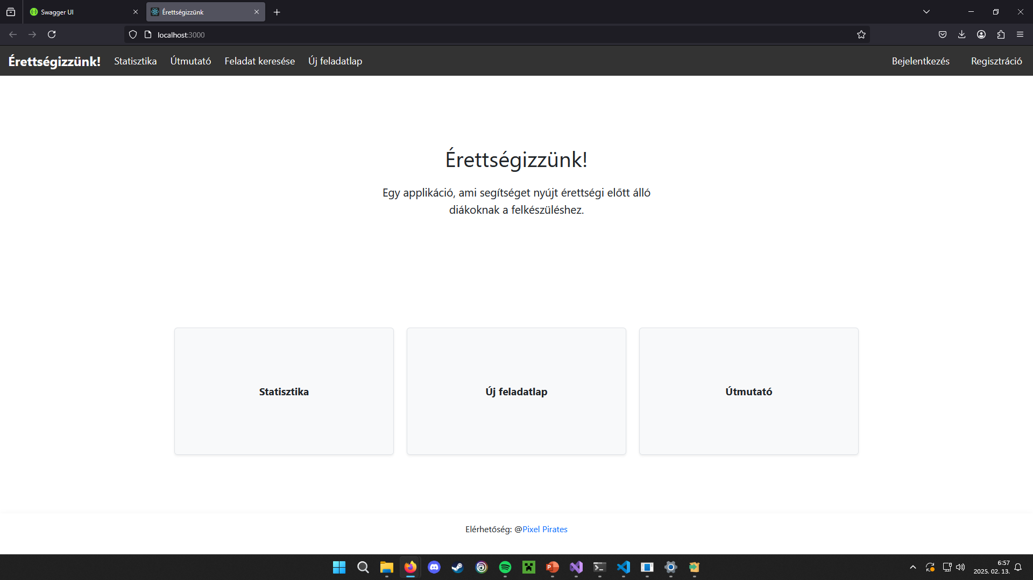
Érettségizzünk
Fő feladatok:
Frontend teljes körű kidolgozása
Gáspár Zsolt
Bejelentkezés:
Bernát Olivér
Lipták Dárius

Slide 15
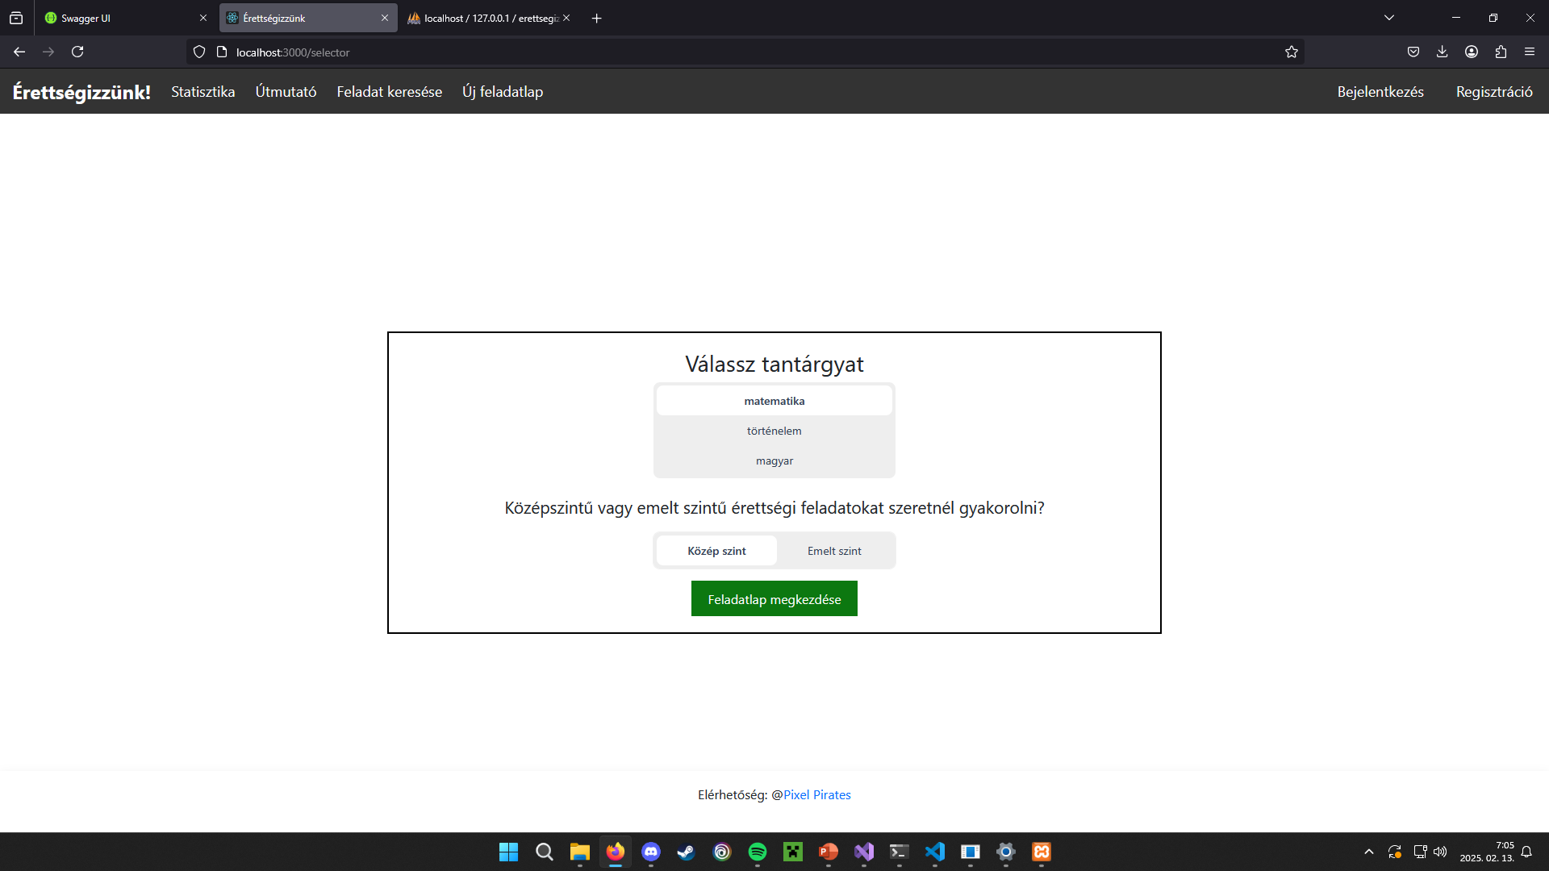
Érettségizzünk
Fő feladatok:
Frontend teljes körű kidolgozása
Gáspár Zsolt
Főmenü:
Bernát Olivér
Lipták Dárius

Slide 16
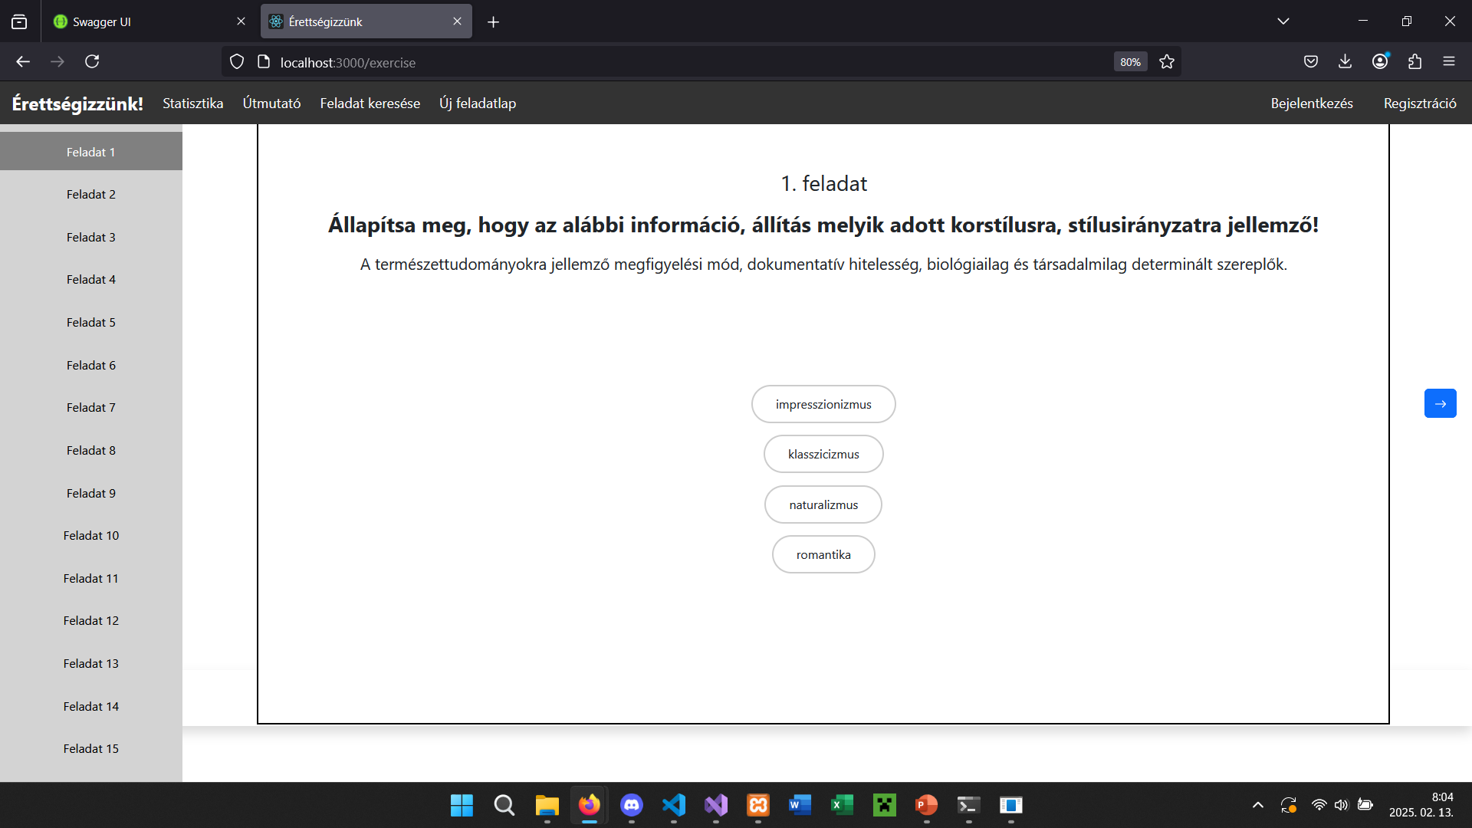
Érettségizzünk
Fő feladatok:
Frontend teljes körű kidolgozása
Gáspár Zsolt
Feladat választó fül:
Bernát Olivér
Lipták Dárius

Slide 17
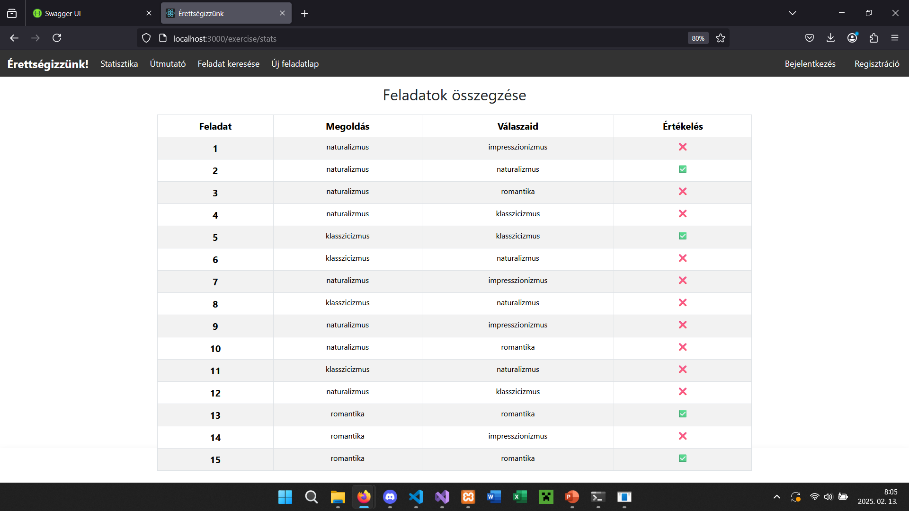
Érettségizzünk
Fő feladatok:
Frontend teljes körű kidolgozása
Gáspár Zsolt
Teszt felület:
Bernát Olivér
Lipták Dárius

Slide 18
Érettségizzünk
Fő feladatok:
Frontend teljes körű kidolgozása
Gáspár Zsolt
Kiértékelő felület:
Bernát Olivér
Lipták Dárius

Slide 19
Érettségizzünk
Bernát Olivér
Gáspár Zsolt
Lipták Dárius

Slide 20
Érettségizzünk
Bernát Olivér
Gáspár Zsolt
Lipták Dárius

Slide 21
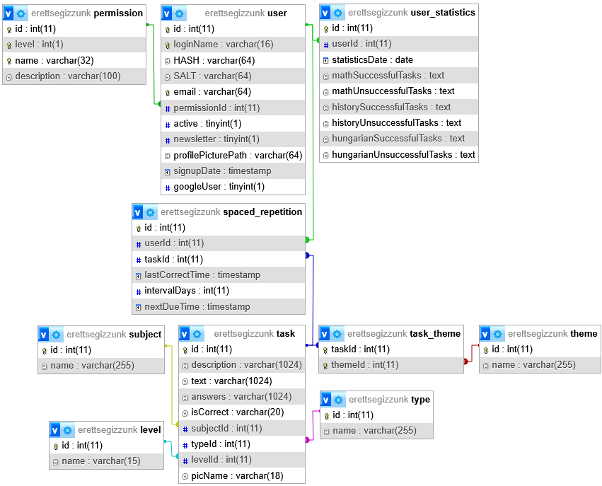
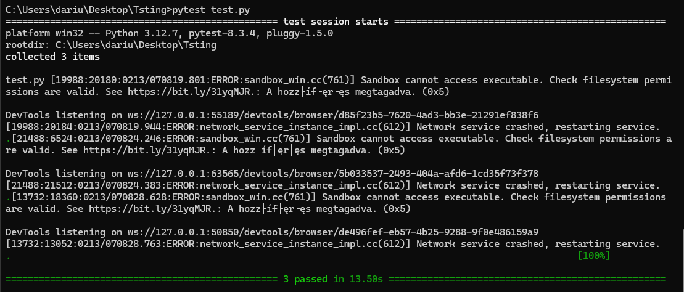
Érettségizzünk
Fő feladatok:
Adatbázis karbantartása
Mobil alkalmazás kidolgozása
Tesztelés
Lipták Dárius
Adatbázis:
Bernát Olivér
Gáspár Zsolt

Slide 22
Érettségizzünk
Fő feladatok:
Adatbázis karbantartása
Mobil alkalmazás kidolgozása
Tesztelés
Lipták Dárius
Test:
Bernát Olivér
Gáspár Zsolt

Slide 23
Érettségizzünk
Fő feladatok:
Adatbázis karbantartása
Mobil alkalmazás kidolgozása
Tesztelés
Lipták Dárius
Mobil felület:
Bernát Olivér
Gáspár Zsolt
Majd lesz haha

Slide 24
Érettségizzünk
Bernát Olivér
Gáspár Zsolt
Lipták Dárius

